Slide 1
«Содействие повышению уровня
финансовой грамотности населения и
развитию финансового образования в Российской Федерации»
Проект Министерства финансов Российской Федерации при поддержке Всемирного банка
Анна Зеленцова, координатор Проекта, руководитель проектной группы консультантов
16 cентября 2014 года, г. Москва

Slide 2
Что такое финансовая грамотность? (Как ведет себя финансово грамотное население)
Финансово грамотное население —
Ежемесячно ведет учет расходов и доходов личных и семьи
Живет по средствам – без излишних долгов
Финансово планирует на перспективу (готовность к непредвиденным обстоятельствам и подготовка к пенсии)
Приобретает финансовые продукты и услуги на основе рационального выбора
Ориентируется в финансовой сфере.

Slide 3
Что известно о финансовой грамотности взрослого населения в России?
Менее трети россиян (30%) понимают важность наличия «финансовой подушки безопасности».
Более 60 % населения не готовы нести ответственность за собственные финансовые решения и возможные потери на финансовых рынках.
Треть россиян (33%) справились с базовым тестом по финансовой арифметике.
Отсутствует устойчивая привычка сравнивать различные условия получения финансовых услуг у 38% опрошенных.
Лишь каждый пятый россиянин (21%) уверены в справедливом разрешении споров с финансовыми организациями

Slide 4
Цели Проекта
Повышение уровня финансовой грамотности населения:
Формирование ответственного отношения граждан к личным финансам и эффективного финансового поведения, соответствующего их долгосрочным интересам
Формирование системы финансового образования и просвещения
Повышение эффективности защиты прав потребителей финансовых услуг в России

Slide 5
Целевые группы Проекта:
Учащиеся школьного возраста и студенты:
Эта группа скоро станет экономически активной и столкнется с проблемой принятия решений в финансовой области,
Более восприимчива к формированию установок, навыков финансового планирования и рационального поведения,
Прямой доступ к целевой аудитории в системе образования,
Канал воздействия на взрослое население – родителей.
2. Взрослое население с низким и средним уровнем дохода:
Представляют основную массу населения России,
Потребители массовых финансовых продуктов, включая потребительские кредиты,
Имеют неудовлетворительные знания и навыки, наиболее склонны к необоснованным финансовым решениям, которые болезненно сказываются на их жизненном уровне.

Slide 6
Проект «Содействие повышению уровня финансовой грамотности и развитию финансового образования в Российской Федерации»

Slide 7
Участие регионов Российской Федерации в реализации Проекта
Два пилотных региона – Калининградская и Волгоградская области со старта Проекта.
Осенью 2013 г. подведены итоги конкурса по отбору новых регионов-участников Проекта. Отобраны 8 регионов:
Алтайский край,
Архангельская область,
Краснодарский край,
Город Москва,
Саратовская область,
Ставропольский край,
Республика Татарстан,
Томская область.

Slide 8
Образовательное направление в рамках Проекта
Открытый доступ к образовательным ресурсам.
Программы финансовой грамотности в системе общего и проф. образования и детдомах, курсы по выбору -1-4 класс; средняя ступень; старшая ступень с учетом профилей.
Встраивание в обязательные учебные предметы (математика, русский язык и др.)
Проектная работа в рамках школы и системы допобразования, конкурсы, олимпиады, детские лагеря.
Образовательные программы для ВУЗов.
Семинары для взрослых и обучение на рабочем месте, дни сбережений и финансовой грамотности.
Он-лайн ресурсы, игры, самообразование.

Slide 9
Образовательные программы
В центре внимания базовые навыки финансовой грамотности;
Особое внимание следующим вопросам:
недопущение избыточного долга;
создание «финансовой подушки» на случай чрезвычайных и кризисных жизненных ситуаций и долгосрочных сбережений;
планирование и сбережение;
разрешение споров с финансовыми организациями и механизмы защиты прав потребителей.

Slide 10
Что работает – международная практика
Использование различных каналов и подход «эдутеймент» - современный коммуникационный подход, сочетающий образовательные и развлекательные элементы, в том числе телешоу, викторины и игры, социальную рекламу, образовательные ролики;
Вовлечение родителей в образовательный процесс;
Формирование позитивного отношения;
Соответствие жизненной ситуации учащихся.

Slide 11
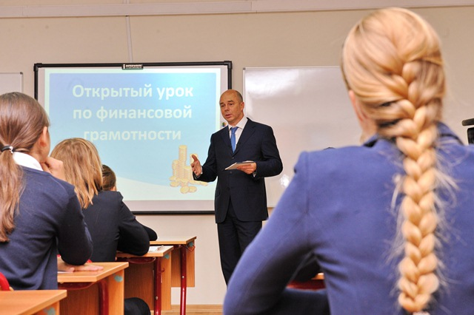
Открытый урок Министра финансов в 2013 г.

Slide 12
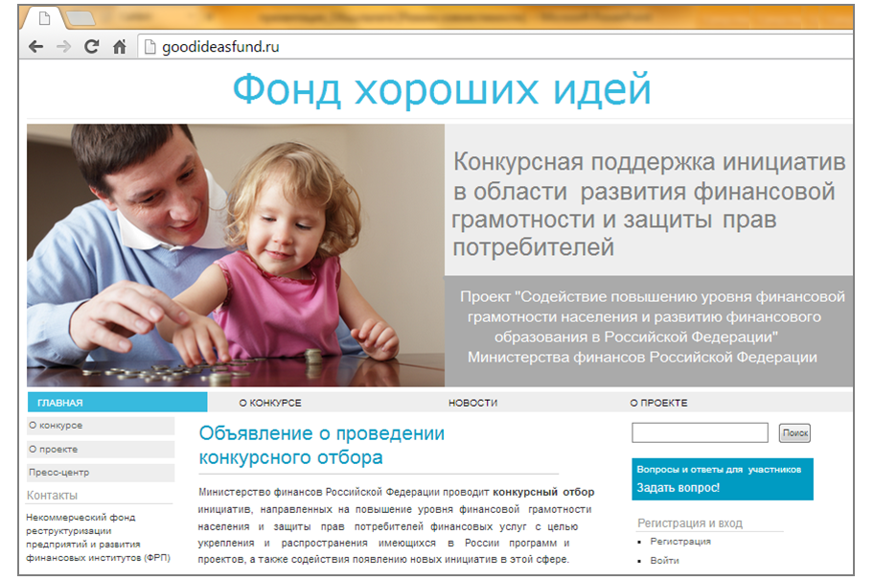
Отбор и поддержка инициатив в области финансовой грамотности и защиты прав потребителей финансовых услуг

Slide 13
Спасибо за внимание!
annaz@fer.ru
+74957923010

